Slide 1

变 色 龙
（苏教版）五年级语文上册第二单元

Slide 2
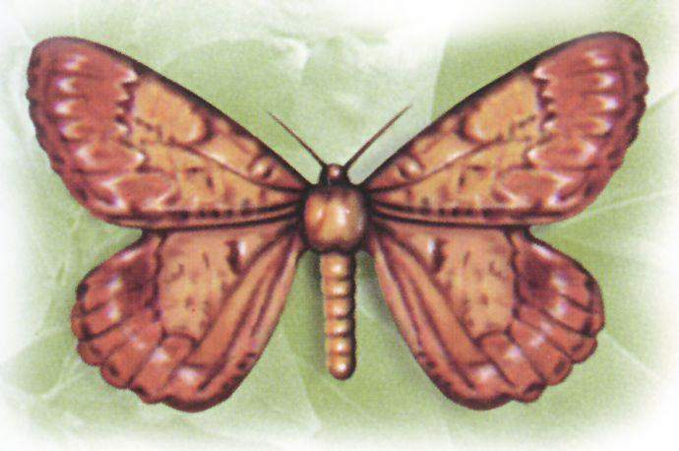

Slide 3
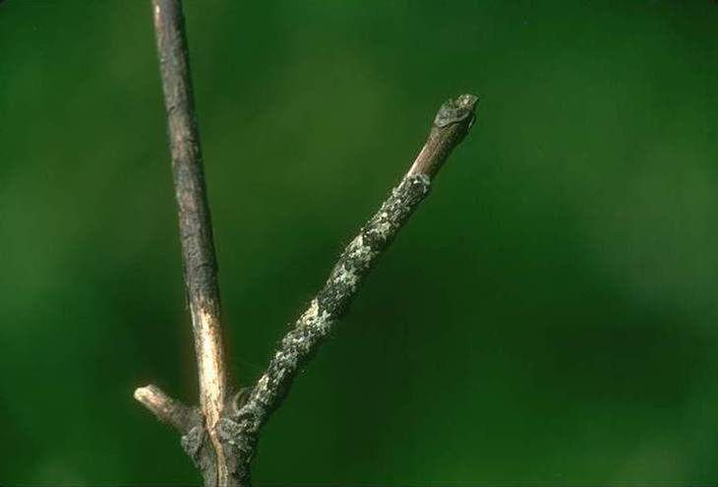

Slide 4
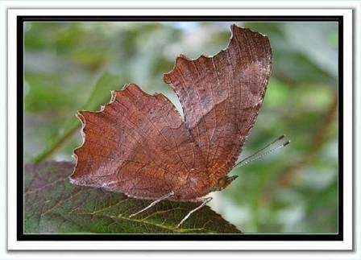

Slide 5
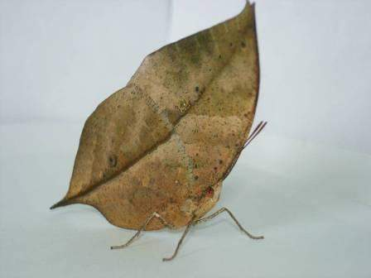

Slide 6
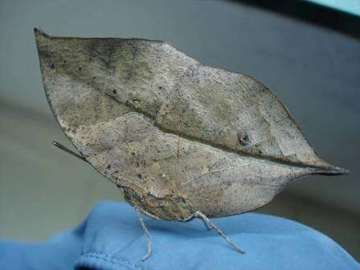

Slide 7
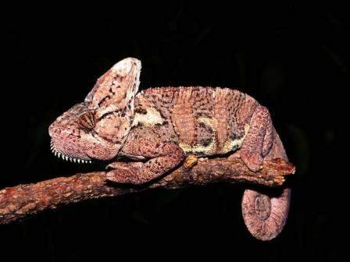

Slide 8
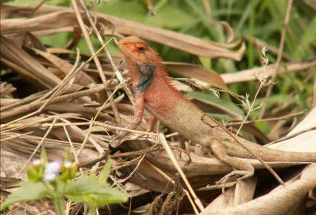

Slide 9
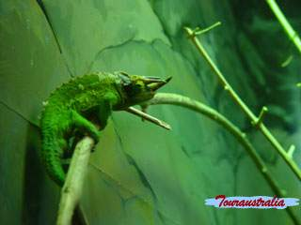

Slide 10
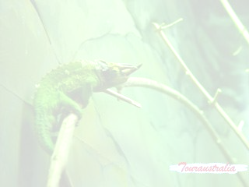
1.我们发现变色龙。
2.我们端详变色龙。
3.我们放回变色龙。

Slide 11
豆藤上真的挂着一条绿莹莹的四脚小蛇，皮肤和豆叶一模一样，很难发现。这是条身长30厘米左右似蛇非蛇的怪物。

Slide 12
我细细端详着：这条变色龙全身翠绿。椭圆形的头上长着三角形的嘴，两眼突起，凶相毕露。身躯呈长筒状，隆起的背部酷似龟背，腹部两侧长着四只短脚，尾巴尖细。尽管我们大声叫喊，对着它指手画脚，它却仍然一动也不动。

Slide 13
仔细观察，抓住其特点来写，注意按一定顺序来写。

Slide 14
观察，观察，再观察。
——巴浦洛夫

